Slide 1



Bài 9: Giữ vệ sinh trường học
Notes:
Bài giảng thiết kế bởi: Hương Thảo - tranthao121004@gmail.com

Slide 2
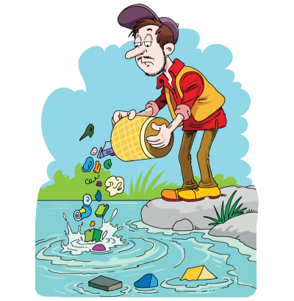
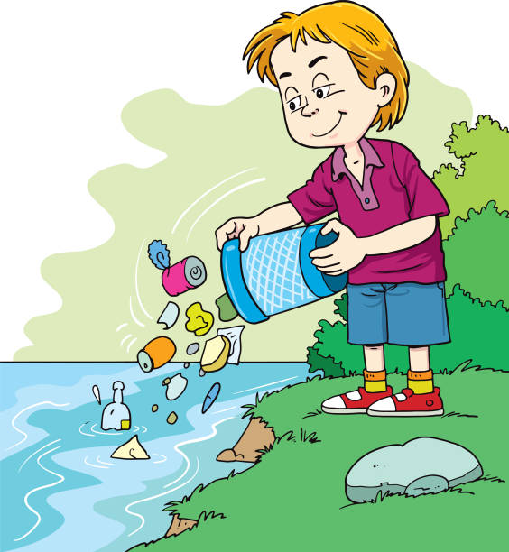
Môi trường biển, sông, hồ đang bị ô nhiễm do rác thải của con người. Hãy cứu các loài sinh vật dưới biển bằng cách dọn sạch rác qua việc trả lời đúng các câu hỏi.

Slide 3





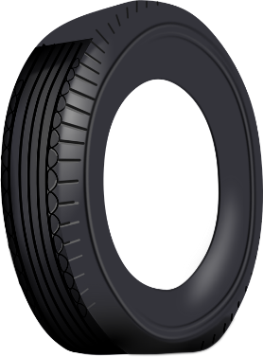




DỌN SẠCH
ĐẠI DƯƠNG

Slide 4


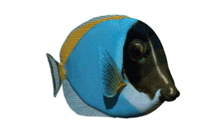
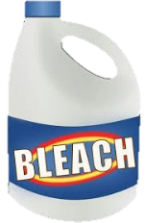




1
3
4
2

Slide 5


Miếng vải nhỏ có hai quai,
Khi đi đường bụi đeo ngay cho mình - Là gì?
Khẩu trang/băng khẩu

Slide 6
Nghịch nước ở nhà vệ sinh là hành vi an toàn hay không an toàn?
Không an toàn

Slide 7
Vứt rác ra sân trường là việc nên làm hay không nên làm?
Không nên làm

Slide 8
Tự ý vào bể bơi là hành động nên làm hay không nên làm?
Không nên làm
Notes:
Bài giảng thiết kế bởi: Hương Thảo - tranthao121004@gmail.com

Slide 9



Tiết 2
Notes:
Bài giảng thiết kế bởi: Hương Thảo - tranthao121004@gmail.com

Slide 10


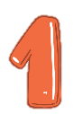
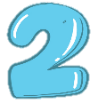
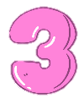
Yêu cầu cần đạt
Thực hiện việc giữ vệ sinh khi tham gia các hoạt động ở trường.
Tham gia các hoạt động giữ vệ sinh ở trường.
Thiết lập các thói quen hằng ngày giữ vệ sinh trường học.

Slide 11

Hoạt động thực hành

Slide 12

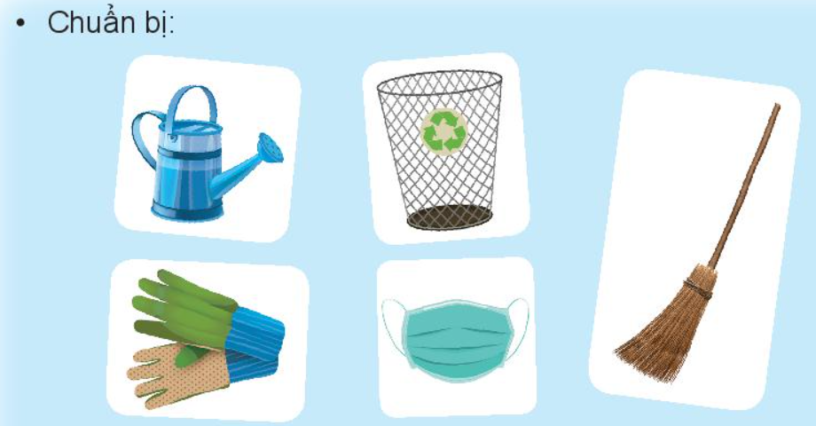
Cùng tham gia một buổi vệ sinh ở sân trường
Notes:
Bài giảng thiết kế bởi: Hương Thảo - tranthao121004@gmail.com

Slide 13
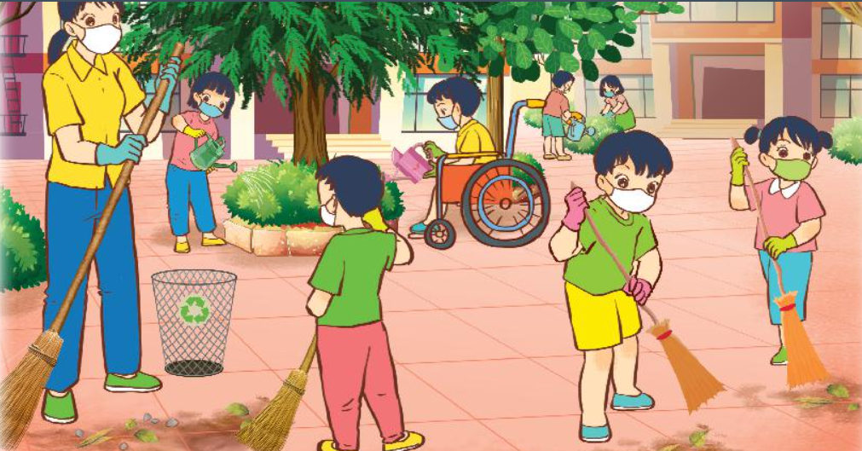
Phân công
Tổ 1, 2: Quét sân trường
Tổ 3,4: Chăm sóc cây và bồn hoa
Notes:
Bài giảng thiết kế bởi: Hương Thảo - tranthao121004@gmail.com

Slide 14
Hoạt động vận dụng

Slide 15
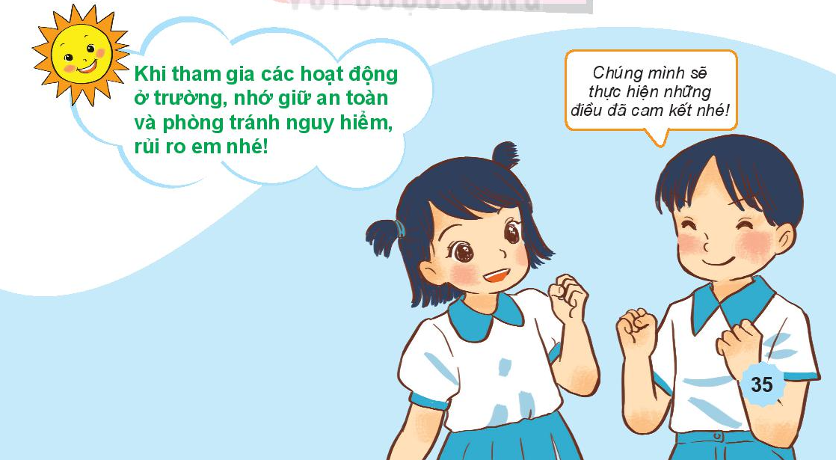
Tổng kết
Notes:
Bài giảng thiết kế bởi: Hương Thảo - tranthao121004@gmail.com

Slide 16

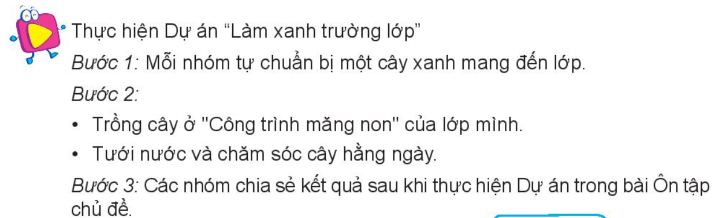
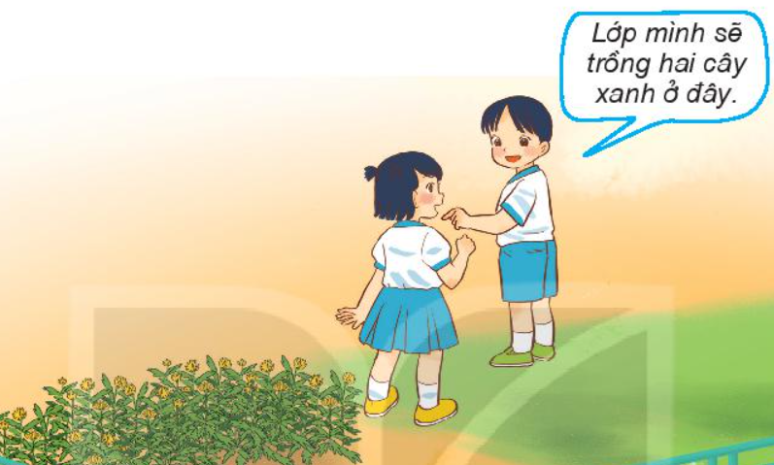

Slide 17

Notes:
Bài giảng thiết kế bởi: Hương Thảo - tranthao121004@gmail.com

Slide 18
Yêu cầu cần đạt
Thực hiện việc giữ vệ sinh khi tham gia các hoạt động ở trường.
Tham gia các hoạt động giữ vệ sinh ở trường.
Thiết lập các thói quen hằng ngày giữ vệ sinh trường học.

Slide 19

Chúc các em học tốt
Notes:
Bài giảng thiết kế bởi: Hương Thảo - tranthao121004@gmail.com

